Slide 1
计算理论与算法总复习

Slide 2
成绩计算方法
平时成绩 30%
  上机题目
  平时作业
  平时考勤
期末成绩 70%
  算法题中，严格按照题目要求给出算法代码、算法思想、测试用例的求解过程。
  如果题目没有明确要求给出算法代码，那么不需要给出。
<number> of 158

Slide 3
考题类型
判断题：10分. 5个
填空题：30分. 10个
大题：60分. 5道
其中算法：60分，计算理论：40分
<number> of 158

Slide 4
CH1 算法概述

Slide 5
算法的五个特征
1）有穷性 2）确定性
3）输入 4）输出 5）可行性
算法的定义:Informally, an algorithm is any well-defined computational procedure that takes some value, or set of values, as input and produces some value, or set of values, as output. An algorithm is thus a sequence of computational steps that transform the input into the output.
<number> of 158

Slide 6
O、o、Ω、ω、Θ第一种理解方法
设f和g是定义域为自然数N上的函数
f(n)=O(g(n)).
若存在正数c和n₀使得对一切n≥n₀ 有 0≤ f(n)≤cg(n)
f(n) =Ω(g(n)).
若存在正数c和n₀使得对一切n≥n₀有 0≤ cg(n)≤ f(n)
f(n) =Θ(g(n))
f(n) =O(g(n)) 且 f(n) =Ω(g(n))
<number> of 158

Slide 7
标准复杂性函数的比较
O(1)<O(logn)<O(n)<O(nlogn)<O(n²)<O(n³)<O(2^{n})<O(n!)<O(n^{n})
多项式时间阶
指数时间阶
一个算法的时间复杂性如果是O(n^{k})(k为有理数），则称此算法需要多项式时间。
有效算法
以多项式时间为限界的算法称为有效算法
<number> of 158

Slide 8
标准复杂性函数的比较
  O(1)<O(logn)<O(n)<O(nlogn)<O(n²)<O(n³)<O(2^{n})<O(n!)<O(n^{n})
注意：1）不能划等号 2）以下若无特殊声明，log是以2为底的对数
3）上式只有在n较大的时候成立
O(1)的含义？
计算时间由一个常数（零次多项式）来限界
多项式时间阶
指数时间阶
<number> of 158

Slide 9
例
例：算法A₁,A₂的时间复杂性分别是n,2^{n},设100μs是一个单位时间，求A₁,A₂在1s内能处理的问题规模。
已知lg2=0.301
T(n) = n
T(n)*10⁻⁴ = 1
即 n*10⁻⁴ = 1
所以 n = 10⁴
<number> of 158

Slide 10
例
假设某算法在输入规模为n的时间复杂性为T(n)=3*2^{n}。在某台计算机上实现并完成该算法的时间为t秒。现在另一计算机，其运行速度为第一台的64倍，那么在这台新机器上用同一算法在t秒内能解输入规模为多大的问题？
<number> of 158

Slide 11
例
解：设新机器用同一算法内能解输入规模为n1的问题，那么有3 *2^{n}=3 * 2^{n1} /64，
解得n1=n+6.
<number> of 158

Slide 12
CH2 分治法

Slide 13
例1 用分治法求n个元素集合S中的最大、最小元素。
假设n=2^{m}。要求每次平分成2个子集。
void maxmin(int A[],int &e_max,int &e_min,int low,int high)
2. {
3. int mid,x1,y1,x2,y2;
4. if ((high-low <= 1)) {
5. if (A[high]>A[low]) {
6. e_max = A[high];
7. e_min = A[low];
8. }
9. else {
10. e_max = A[low];
11. e_min = A[high];
12. }
13.}
<number> of 158

Slide 14
14. else {
15. mid = (low + high) / 2;
16. maxmin(A,&x1,&y1,low,mid);
17. maxmin(A,&x2,&y2,mid+1,high);
18. e_max = max(x1,x2);
19. e_min = min(y1,y2);
20. }
21. }
1
n=2
T(n)=
2T(n/2)
+2
n>2
<number> of 158

Slide 15
用分治法求n个元素集合S中的最大、最小元素。写出算法，并分析时间复杂性（比较次数）。
假设n=3^{m}。要求每次平分成3个子集。
3
n=3
T(n)=
3T(n/3)
+4
n>3
T(n)=5n/3-2
平分成2个子集 T(n) = 3n/2-2
<number> of 158

Slide 16
归并排序（Merge Sort)
void MergeSort(int A[], int B[], int l, int h)
{
if(l == h)
return;
int m = (l+h)/2;
MergeSort(A, B, l, m);
MergeSort(A, B, m+1, h);
Merge(A, B, l, m, h);
}
1
n=2
T(n)=
2T(n/2)
+cn
n>2
<number> of 158

Slide 17
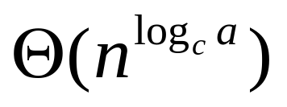
主定理：其中n= c^{k}, k为某个非负常数
d
n=2
T(n) =
aT(n/c)
+bn^{x}
n>2
1
n=2
T(n)=
Θ(n^{x})
2T(n/2)
+cn
n>2
a<c^{x}
Θ(n^{x} logn)
a=c^{x}
归并排序
Θ(nlogn)
T(n) =
a>c^{x}
1
n=2
T(n) =
2T(n/2)
+2
n>2
<number> of 158

Slide 18
快排序---划分过程
0 1 2 3 4 5 6 7
low
high
49
38 65 97 76 13 27 49
pivot = 49
high
27
38 65 97 76 13 49
low
27 38 97 76 13 49
65
high
27 38 97 76 65 49
13
low
49
27 38 13 76 65 49
97
high
=low
<number> of 158

Slide 19

大整数乘法
  由X=A2^{n/2}+B, Y=C2^{n/2}+D 则
  XY=(A2^{n/2}+B)(C2^{n/2}+D)=AC2^{n}+(AD+BC) 2^{n/2}+BD
  = AC2^{n}+((A-B)(D-C)+AC+BD)2^{n/2}+BD
  计算成本：3次n/2位乘法，6次不超过n位加减法，2次移位，所有加法和移位共计O(n)次运算。由此可得，
  T(n)=O(n^{log3})=O(n^{1.59})
这种思想同样可以用于十进制数的乘法中。
<number> of 158

Slide 20
求第k小的元素
long Select(k,S)
{ if (|S| ≤38)
{ 将S中的元素排成非递减序；
return (S中的第k小元素); }
else
{ 将S中的元素划分成长度等于5的
⎣|S|/5⎦ 个子序列；
<number> of 158

Slide 21
由各子序列的中值元素组成非递减序列M；
m ←Select( ⎡|M|/2⎤ ，M);
按m将S中的元素划分成小于m、等于
m和大于m的三个子序列S_{1，}S₂和S₃;
if (|S₁|>k) return(Select(k,S₁));
else if (|S₁| +|S₂|≥k) return(m);
else return(Select(k- |S₁| -|S₂|, S₃)); }
}
<number> of 158

Slide 22
线性时间选择问题:
用线性时间从n个元素中选择出第k个小的元素
定理：算法Select 在O(n)时间内找出n个元素序列中的第k小的元素。
c n ≤38
T(⎣n/5⎦)+T(⎣3n/4⎦)+cn n>38
T(n) ≤
T(n) =20cn
<number> of 158

Slide 23
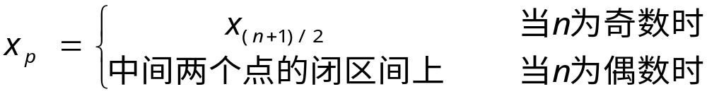
线性时间选择: 中位数应用
中位数原理
  X轴上有n个点，由左至右依次排列为
  找一个点x_{p}(不一定是n个点之一)，使x_{p}到各
  点距离和最小，解为：
x₁
x₂
x_{p}
x_{n}
x
即解为中位数或包含中位数的闭区间。
<number> of 158

Slide 24
循环赛日程表 n=2^{k}个选手
设计一个满足以下要求的比赛日程表：
(1)每个选手必须与其他n-1个选手各赛一次；
(2)每个选手一天只能赛一次；
(3)循环赛一共进行n-1天。
按分治策略，将所有的选手分为两半，n个选手的比赛日程表就可以通过为n/2个选手设计的比赛日程表来决定。递归地用对选手进行分割，直到只剩下2个选手时，比赛日程表的制定就变得很简单。这时只要让这2个选手进行比赛就可以了。
<number> of 158

Slide 25
循环赛日程表
1
2
2
1
1 2 3 4
2 1 4 3
3 4 1 2
4 3 2 1
5 6 7 8
6 5 8 7
7 8 5 6
8 7 6 5
(a) 2^{k}(k=1)个选手比赛
加2
1 2
2 1
3 4
4 3
5 6 7 8
6 5 8 7
7 8 5 6
8 7 6 5
1 2 3 4
2 1 4 3
3 4 1 2
4 3 2 1
加4
3 4
4 3
1 2
2 1
(b) 2^{k}(k=2)个选手比赛 (c) 2^{k}(k=3)个选手比赛
<number> of 158

Slide 26
循环赛日程表
1 | 2 | 3 | 4 | 5 | 6 | 7 | 8
2 | 1 | 4 | 3 | 6 | 5 | 8 | 7
3 | 4 | 1 | 2 | 7 | 8 | 5 | 6
4 | 3 | 2 | 1 | 8 | 7 | 6 | 5
5 | 6 | 7 | 8 | 1 | 2 | 3 | 4
6 | 5 | 8 | 7 | 2 | 1 | 4 | 3
7 | 8 | 5 | 6 | 3 | 4 | 1 | 2
8 | 7 | 6 | 5 | 4 | 3 | 2 | 1
<number> of 158

Slide 27




【例】残缺棋盘
残缺棋盘是一个有2^{k}×2^{k} （k≥1）个方格的棋盘，其中恰有一个方格残缺。图中给出k=1时各种可能的残缺棋盘，其中残缺的方格用阴影表示。
称作“三格板”，残缺棋盘问题就是要用这四种三格板覆盖更大的残缺棋盘。
①号 ②号 ③号 ④号
<number> of 158

Slide 28
最大子段和: 分治算法
基本思想
将A[1..n]分为a[1..n/2]和a[n/2+1..n]，分别对两区段求最大子段和，这时有三种情形：
Case 1：a[1..n]的最大子段和的子段落在a[1..n/2]；
Case 2：a[1..n]的最大子段和的子段落在a[n/2..n]；
Case 3：a[1..n]的最大子段和的子段跨在a[1..n/2]和a[n/2..n]之间；
<number> of 158

Slide 29
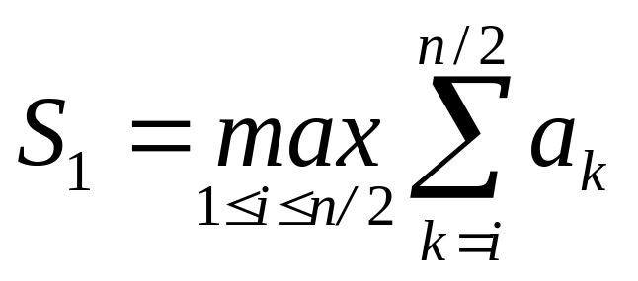
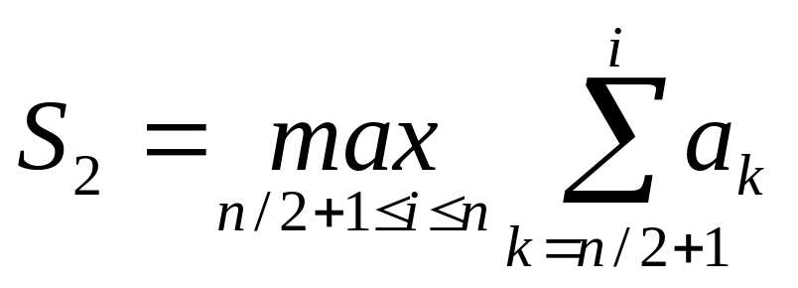
对Case 1和Case 2可递归求解；
对Case 3，可知a[n/2]和a[n/2+1]一定在最大和的子段中，因此
在a[1..n/2]中计算：
在a[n/2..n]中计算：
易知：S₁+S₂是Case 3的最大值
<number> of 158

Slide 30

最接近点对问题
选取一垂直线l:x=m来作为分割直线。其中m为S中各点x坐标的中位数。由此将S分割为S1和S2。
递归地在S1和S2上找出其最小距离d1和d2，并设d=min{d1,d2}，S中的最接近点对或者是d，或者是某个{p,q}，其中p∈P1且q∈P2。
在线性时间内找到p,q
<number> of 158

Slide 31
CH3 动归

Slide 32
方法概述: 基本思想
动态规划的思想实质是分治思想和解决冗余。
与分治法类似的是，将原问题分解成若干个子问题，先求解子问题，然后从这些子问题的解得到原问题的解。
与分治法不同的是，经分解的子问题往往不是互相独立的。若用分治法来解，有些共同部分（子问题或子子问题）被重复计算了很多次。
<number> of 158

Slide 33
方法概述: 适用条件
动态规划法的有效性依赖于问题本身所具有的两个重要性质
最优子结构：当问题的最优解包含了其子问题的最优解时，称该问题具有最优子结构性质。
重叠子问题：在用递归算法自顶向下解问题时，每次产生的子问题并不总是新问题，有些子问题被反复计算多次。动态规划算法正是利用了这种子问题的重叠性质，对每一个子问题只解一次，而后将其解保存在一个表格中，在以后尽可能多地利用这些子问题的解。
<number> of 158

Slide 34
自底向上的动规与备忘录区别
自底向上的动规
每个子问题至少求解一次.
备忘录
某些子问题根本没有必要求解.

Slide 35
矩阵链乘法
矩阵链乘问题满足最优性原理
记A[i:j]为A_{i}A_{i+1}…A_{j}链乘的一个最优括号方案，设A[i:j]的最优次序中含有二个子链A[i:k]和A[k+1:n]，则A[i:k]和A[k+1:n]也是最优的。（反证可得）
<number> of 158

Slide 36
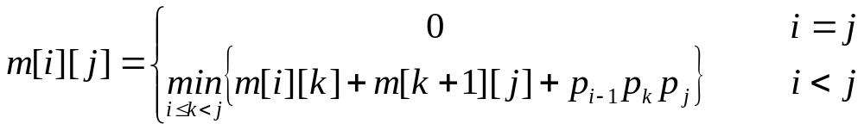
递归求解最优解的值
记m[i][j]为计算A[i:j]的最少乘法数，则原问题的最优值为
m[1][n]
(A_{i}A_{i+1}…A_{k})_{pi-1×pk}×(A_{k+1}A_{k+2}…A_{j})_{pk×pj}
<number> of 158

Slide 37
石子合并
见习题答案
<number> of 158

Slide 38
0-1背包问题
0 j – w_{i} j M
0
0 0 0 0
0 p_{i–1}(j – w_{i}) p_{i–1}(j)
0 p_{i}(j)
0 目标
i –1
i
n
<number> of 158

Slide 39
最长公共子序列的结构
设序列X={x₁,x₂,…,x_{m}}和Y={y₁,y₂,…,y_{n}}的最长公共子序列为Z={z₁,z₂,…,z_{k}} ，则
(1)若x_{m}=y_{n}，则z_{k}=x_{m}=y_{n}，
且z₁,z₂,…, z_{k-1}是否为x₁,x₂,…,x_{m-1}和y₁,y₂,…, y_{n-1}的最长公共子序列。
(2)若x_{m}≠y_{n}且z_{k}≠x_{m}，
则Z是x₁,x₂,…,x_{m-1}和Y的最长公共子序列
(3)若x_{m}≠y_{n}且z_{k}≠y_{n}，
则Z是X和y₁,y₂,…, y_{n-1}的最长公共子序列
<number> of 158

Slide 40

子问题的递归结构
由最长公共子序列问题的最优子结构性质建立子问题最优值的递归关系。用c[i][j]记录序列和的最长公共子序列的长度。其中， X_{i}={x₁,x₂,…,x_{i}}；Y_{j}={y₁,y₂,…,y_{j}}。当i=0或j=0时，空序列是X_{i}和Y_{j}的最长公共子序列。故此时C[i][j]=0。其它情况下，由最优子结构性质可建立递归关系如下：
<number> of 158

Slide 41
最长递增子序列(LIS)
输入: 实数序列(x₁,x₂,…,x_{n})
输出: x_{i1}≤ x_{i2}≤…≤x_{ik}, 其中k最大且i₁≤ i₂≤…≤i_{k}.
样例: ( 2,8,9,4,6,1,3,7,5,10 ) : ( 2,4,6,7,10 )
O(n²)算法
O(nlogn)算法

Slide 42
CH4 贪心法

Slide 43
部分(或者小数)背包问题
已知一个容量大小为M重量的背包和n种物品，物品i的重量为w_{i},假定物品i的一部分x_{i}放入背包会得到v_{i}x_{i}这么大的收益，这里，0≤x_{i}≤1，v_{i}>0。采用怎样的装包方法才会使装入背包的物品总效益最大？
例：考虑以下情况下的背包问题
n=3, M=20 , (v₁, v₂, v₃)=(25,24,15)
(w₁ , w₂ , w₃)=(18,15,10)
<number> of 158

Slide 44
n=3, M=20 , (v₁, v₂, v₃) =(25,24,15)
(w₁ , w₂ , w₃)=(18,15,10)
按v_{i}/w_{i}的非增次序将物品依次放入背包
(x₁,x₂,x₃) Σw_{i}x_{i} Σv_{i}x_{i}
(0,1,1/2)
20
31.5
<number> of 158

Slide 45
活动安排: 问题描述
有n个活动集E={1,2,…,n}使用同一资源，而同一时间内同一资源只能由一个活动使用。每个活动的使用时间为[s_{i}, f_{i}) i=1,…,n，s_{i}为开始时间，f_{i}为结束时间，若[s_{i}, f_{i}) 与[s_{j}, f_{j})不相交称活动i和活动j是相容的。
问题：选出最大的相容活动子集合。
<number> of 158

Slide 46
贪 心 策 略 将各活动按结束时间排序f₁≤f₂≤…≤f_{n}，先选出活动1，然后按活动编好从小到大的次序依次选择与当前活动相容的活动。
<number> of 158

Slide 47
活动安排: 计算示例
11个活动已按结束时间排序，用贪心算法求解：
i 1 2 3 4 5 6 7 8 9 10 11
start_time_{i} 1 3 0 5 3 5 6 8 8 2 12
finish_time_{i} 4 5 6 7 8 9 10 11 12 13 14
time
a₁
a₂
a₃
a₄
a₅
a₆
a₇
a₈
a₉
a₁₀
a₁₁
相容活动：{a₃, a₉, a₁₁},
{a₁,a₄,a₈,a₁₁}, {a₂,a₄,a₉,a₁₁}
0
1
2
3
time
a₁
a₂
a₃
a₄
a₅
a₆
a₇
a₈
a₉
a₁₀
a₁₁
4
0
1
5
2
6
3
7
4
5
8
6
9
7
8
10
9
11
10
11
12
12
13
13
14
14
<number> of 158

Slide 48
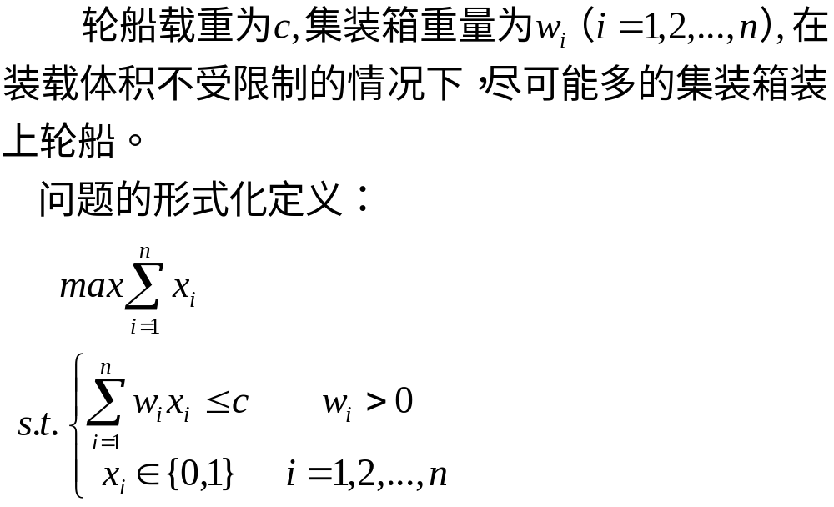
最优装载
<number> of 158

Slide 49
假设n =8, [w1, ... ,w8]=[100,200,50,90,150,50,20,80], c=400。
从剩下的货箱中，选择重量最小的货箱。
<number> of 158

Slide 50
排序之车间作业计划模型
一台机器、n个零件的排序
目的：使得各加工零件在车间里停留的平均
时间最短。
零件 | 加工时间
1 | 1.8
2 | 2.0
3 | 0.5
4 | 0.9
5 | 1.3
6 | 1.5
最短：3, 4, 5, 6, 1, 2
(0.5+1.4+2.7+4.2+6+8)/6=3.8
<number> of 158

Slide 51
最短路问题
输入: 带权有向图或无向图 G = (V,E,w), 权代表距离
输出: 节点之间的最短距离(路径)
例: 找下图中V₁到V₂的最短距离, 最短路径
OSP: 一条最短路径, 其任意子段都是最短路径
全点对(all-pair)最短路,Floyd-Warshall,O(|V|³),
单源(single source)最短路, Dijkstra, O(|E|log|V|),
带负权, Bellman-Ford, O(|V||E|)
δ(u,v): u,v之间最短路径的距离
V₁
10
50
V₅
100
30
V₂
10
10
20
5
V₄
V₃
V₆
50
20

Slide 52
最小生成树(minimum spanning tree)
无向连通带权图G=(V,E,w).
G的生成树是G的包含所有顶点的一颗子树
若G的生成树T’在所有G的生成树中各边权总和最小,
则T’称为G的最小生成树(MST)
2704
BOS
2704
BOS
867
187
867
187
849
PVD
849
PVD
ORD
ORD
740
144
1864
740
JFK
144
1864
JFK
621
621
1258
802
184
1258
802
184
SFO
BWI
SFO
1391
BWI
1464
1391
1464
337
1090
337
1090
DFW
946
LAX
1235
DFW
946
LAX
1235
1121
1121
MIA
2342
MIA
2342

Slide 53
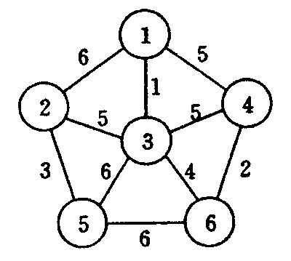
Prim算法O(|V|²), O(|E|log|V|)
输入: G=(V,E,w)无向连通; 输出: G的MST
维护S⊆V, 初始任取V中一点r
当S!=V, 取S到V-S的最小权边(u,v), 将v加入S.
key[u]记u到S的最小距离, G[u]记u与S最小距离对应点
1. 初始G[u]=NIL, key[r]=0, 其它key[u]=INF, Q=V, S空
2. 当Q非空
3. 取出Q中u使得key[u]最小, 加入S
4. 对u的每个邻居v,
5. 若 v∈Q 且 w[u,v] < key[v]
6. 则 key[v] = w[u,v], G[v] = u
Q一般数组O(|V|²+|E|), Q优先队列O(|V|log|V|+|E|log|E|)

Slide 54
并查集算法(Make-set, Find-set)
p[x]: x的父亲; rank[x]: x的阶; Find(x): 找x的根
Make(x)
1 p[x]=x
2 rank[x]=0
Union(x,y)
1 Link(Find(x), Find(y))
Link(x,y) //合并两树根
1 若 rank[x]>rank[y]
2 则 p[y]=x
3 否则 p[x]=y
4 若 rank[x]=rank[y]
5 则 rank[y]=rank[y]+1
树根阶r
⇒
节点数
≥2^{r}.
Find(x)
1 若 x≠p[x], 则
2 p[x] = Find(p[x])
3 返回 p[x]
路径压缩(pc)技术
n个节点, m次操作. 不计pc: O(mlogn); 计pc: O(m α(n))
Notes:
Pass compression

Slide 55
加入并查集结构的Kruskal算法
1. A为空, Q=E按边权升序排列, 每个点是一颗树
2. 当Q非空
3. 顺序取Q中边(u,v)
4. 若u,v在不同树中, 则添(u,v)到A, 合并u,v所在树,
5. 输出A
1. A为空, Q=E按边权升序排列, ∀x Make(x)
2. 当Q非空
3. 顺序取Q中边(u,v)
4. 若Find(u)≠Find(v), 则添(u,v)到A, Union(u,v),
5. 输出A

Slide 56
CH5 回溯法

Slide 57

子集树与排列树
void backtrack (int t)
{
if (t>n) output(x);
else
for (int i=0;i<=1;i++)
{
x[t]=i;
if (legal(t))
backtrack(t+1);
}
}
遍历子集树需O(2^{n})
计算时间
<number> of 158
<number> of 158

Slide 58

子集树与排列树
void backtrack (int t)
{
if (t>n) output(x);
else
for (int i=t;i<=n;i++)
{
swap(x[t], x[i]);
if (legal(t))
backtrack(t+1);
swap(x[t], x[i]);
}
}
遍历排列树需要
O(n!)计算时间
<number> of 158
<number> of 158

Slide 59
4后问题
设有一4*4的棋盘，把4个皇后放在棋盘上，
要求满足下列两个条件：
1）任意两个皇后不在同一行上和同一列上；
2）任意两个皇后不在同一条对角线上；
问有多少种放法？
<number> of 158
<number> of 158

Slide 60
1
x₁=1
x₁=2
2
11
x₂=2
4
1
3
4
3
3
4
7
12
13
14
B
B
B
2
4
2
3
1
5
6
8
10
15
B
B
B
3
3
9
16
B
<number> of 158
<number> of 158

Slide 61
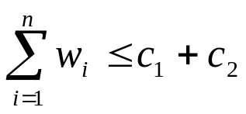
装载问题
有一批共n个集装箱要装上2艘载重量分别为c1和c2的轮船，其中集装箱i的重量为wi，且
装载问题要求确定是否有一个合理的装载方案可将这个集装箱装上这2艘轮船。如果有，找出一种装载方案。
最优装载方案:
(1)首先将第一艘轮船尽可能装满；
(2)将剩余的集装箱装上第二艘轮船。
<number> of 158

Slide 62

问题分析
将第一艘轮船尽可能装满等价于选取全体集装箱的一个子集，使该子集中集装箱重量之和最接近。
由此可知，装载问题等价于以下特殊的0-1背包问题。
<number> of 158

Slide 63
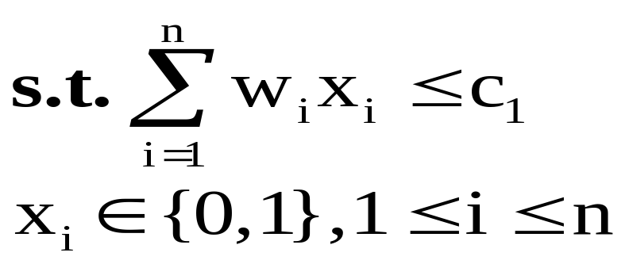
算法设计
解空间：子集树
可行性约束函数(选择当前元素)：
上界函数
  当前载重量cw+剩余集装箱的重量r≤当前最优载重量bestw
<number> of 158

Slide 64
算法设计
上界函数：
  用于剪去不含最优解的子树，从而提高算法在平均情况下的运行效率。
  设Z是解空间树第i层上的当前扩展结点，cw是当前载重量， R是剩余集装箱的重量，bestW是当前最优载重量，则当
  cw+r≤bestW时，剪去Z的右子树。
<number> of 158

Slide 65

装载问题
解空间：子集树
可行性约束函数(选择当前元素)：
上界函数(不选择当前元素)：
当前载重量cw+剩余集装箱的重量r≤当前最优载重量bestw
private static void backtrack (int i)
{// 搜索第i层结点
if (i > n) { // 到达叶结点
//更新最优解bestx,bestw;return;
if(cw>bestw){
for(j=1; j<=n; j++) bestx[j]=x[j]; bestw = cw; }
return; }
r -= w[i];
if (cw + w[i] <= c) {// 搜索左子树
x[i] = 1;
cw += w[i];
backtrack(i + 1);
cw -= w[i]; }
if (cw + r > bestw) {
x[i] = 0; // 搜索右子树
backtrack(i + 1); }
r += w[i];
}
<number> of 158

Slide 66
符号三角形问题
下图是由14个“+”和14个“-”组成的符号三角形。2个同号下面都是“+”，2个异号下面都是“-”。
+ + - + - + +
+ - - - - +
- + + + -
- + + -
- + -
- -
+
在一般情况下，符号三角形的第一行有n个符号。符号三角形问题要求对于给定的n，计算有多少个不同的符号三角形，使其所含的“+”和“-”的个数相同。
<number> of 158

Slide 67
最大团问题
给定无向图G=(V，E)。如果U⊆V，且对任意u，v∈U有(u，v)∈E，则称U是G的完全子图。G的完全子图U是G的团。G的最大团是指G中所含顶点数最多的团。
如果U⊆V且对任意u，v∈U有(u，v)∉E，则称U是G的空子图。G的空子图U是G的独立集当且仅当U不包含在G的更大的空子图中。G的最大独立集是G中所含顶点数最多的独立集。
对于任一无向图G=(V，E)其补图G=(V1，E1)定义为：V1=V，且(u，v)∈E1当且仅当(u，v)∉E。
U是G的最大团当且仅当U是G的最大独立集。
1
2
1
2
3
3
4
5
4
5
<number> of 158

Slide 68
最大团问题
解空间：子集树
可行性约束函数：顶点i到已选入的顶点集中每一个顶点都有边相连。
上界函数：有足够多的可选择顶点使得算法有可能在右子树中找到更大的团。
1
2
private static void backtrack(int i)
{
if (i > n) {// 到达叶结点
for (int j = 1; j <= n; j++) bestx[j] = x[j];
bestn = cn; return; }
// 检查顶点 i 与当前团的连接
boolean ok = true;
for (int j = 1; j < i; j++)
if (x[j] == 1 && !a[i][j]) {// i与j不相连
ok = false; break; }
if (ok) {// 进入左子树
x[i] = 1; cn++;
backtrack(i + 1);
cn--; }
if (cn + n - i > bestn) {// 进入右子树
x[i] = 0;
backtrack(i + 1); } }}
3
4
5
<number> of 158

Slide 69
子集和问题
问题
  给定由n个不同正数组成的集合W={w_{i}}，和正数M，求W中所有和等于M的子集的集合；
  例如n = 6, M = 30,
  W={10, 13, 5, 18, 12, 15}
<number> of 158
<number> of 158

Slide 70
子集和问题
按照回溯法思想，从状态树的根结点出发，做深度优先搜索；
当在某一状态A下，依次尝试加入和不加入正数w_{i}，若∑A+w_{i}>M，则可停止对该结点的搜索；若∑A+ ∑(w_{i}…w_{n})<M，则也可停止对该结点的搜索；
<number> of 158
<number> of 158

Slide 71
回溯过程的效率
用回溯法去处理一实例所要生成的结点数，一般是采用在状态空间树中生成一条随机路径的方法估计。
<number> of 158
<number> of 158

Slide 72
CH6 分支限界法

Slide 73
方法概述: 与回溯法的区别
求解目标不同 ：
一般而言，回溯法的求解目标是找出解空间树中满足约束条件的所有解，而分支限界法的求解目标则是找出满足约束条件的一个解；
搜索方法不同：
回溯算法使用深度优先方法搜索，而分枝限界一般用宽度优先或最小耗费方法来搜索；
<number> of 158
<number> of 158

Slide 74
方法概述: 与回溯法的区别
对扩展结点的扩展方式不同：
分支限界法中，每一个活结点只有一次机会成为扩展结点。活结点一旦成为扩展结点，就一次性产生其所有儿子结点；
存储空间的要求不同：
相对而言，分枝限界法的存储空间比回溯法大得多，因此当内存容量有限时，回溯法成功的可能性更大；
<number> of 158
<number> of 158

Slide 75
方法概述: 示例1
示例1（FIFO队列分枝限界法）
问题： 0-1背包问题:物品数n=3, 重量w=(20,15,15), 价值v=(40,25,25), 背包容量c=30, 试装入最大价值之和的物品?
求解：
①解空间:{(0,0,0), (0,0,1), … , (1,1,1)}
②解空间树:
A
1
0
B
C
1
0
1
0
D
E
F
G
1
0
1
0
1
0
1
0
H
I
J
K
L
M
N
O
<number> of 158
<number> of 158

Slide 76
方法概述: 示例1
③BFS搜索（FIFO队列）
扩展结点 活结点 队列(可行结点) 可行解(叶结点) 解值
A B,C BC
B D,E(D死结点) CE
C F,G EFG
E J,K(J死结点) FG K 40
F L,M G L,M 50,25
G N,O φ N,O 25,0
∴ 最优解为L, 即(0,1,1); 解值为50
A
w=(20,15,15),
v=(40,25,25), c=30
1
0
B
C
1
0
1
0
D
E
F
G
1
0
1
0
1
0
1
0
H
I
J
K
L
M
N
O
<number> of 158
<number> of 158

Slide 77
方法概述: 示例2
示例2（优先队列分枝限界法）
问题： 0-1背包问题:物品数n=3, 重量w=(20,15,15), 价值v=(40,25,25), 背包容量c=30, 试装入最大价值之和的物品?
求解：
①解空间:{(0,0,0), (0,0,1), … , (1,1,1)}
②解空间树:
A
1
0
B
C
1
0
1
0
D
E
F
G
1
0
1
0
1
0
1
0
H
I
J
K
L
M
N
O
<number> of 158
<number> of 158

Slide 78
方法概述: 示例2
BFS搜索（优先队列：按价值率优先）
扩展结点 活结点 堆(可行结点) 可行解(叶结点) 解值
A B,C
B D,E(D死结点)
E J,K(J死结点) K 40
C F,G
F L,M L 50(最优)
G N,O φ
B
C
E
C
C
F
G
G
A
1
0
B
C
w=(20,15,15),
v=(40,25,25), c=30
1
0
1
0
D
E
F
G
1
0
1
0
1
0
1
0
H
I
J
K
L
M
N
O
<number> of 158
<number> of 158

Slide 79
分配问题
分配问题：设有n个人，每个人都可以完成n种不同的任务，但所需时间不同。如果只需一人去完成每一项工作，则应如何分配n个人并使完成所有n项工作的总时间为最小。
<number> of 158
<number> of 158

Slide 80
CH7 随机

Slide 81
定义：在算法中引入随机因素, 即通过随机数选择算法的下一步操作。
特点：简单、快速
一种平衡：随机算法可以理解为在时间、空间和随机三大计算资源中的平衡
<number> of 158
<number> of 158

Slide 82
常见的四类随机算法：
1、数值概率算法：用于数值问题的求解
2、Sherwood（舍伍德）算法一定能得到问题的正确解
<number> of 158
<number> of 158

Slide 83
常见的四类随机算法：
3、Las Vegas（拉斯维加斯）算法或者得到正确的解，或者得不到解。
4、Monte Carlo（蒙特卡洛）算法一定能得到解，但是得到的解可能不正确，然而这种概率是小的且有界的。
<number> of 158
<number> of 158

Slide 84
网 络 流

Slide 85
流, 流量, 最大流
称 f: V×V→R 为流, 若f 满足：
(1) 容量限制, f(u,v) ≤ c(u,v)
(2) 反对称性, f(u,v) = -f(v,u)
(3) 流守恒性, 任意u∈V\{s,t}, Σ_{v∈V} f(u,v) = 0
流量 |f| = Σ_{v∈V} f(s,v).
最大流: 给定流网络G,s,t,c, 求
max{ |f| : f是G的流}
v₁
12/12
v₃
11/16
15/20
4/9
t
s
10
1/4
7/7
8/13
v₂
v₄
4/4
11/14
<number> of 220

Slide 86
最大流最小割定理
f(S,T) = |f|, |f| ≤ min{ c(S,T) | 割(S,T) }.
定理(最大流最小割) 下列条件等价
(1) f是G的一个最大流;
(2) G不包含增广路径;
(3) 存在割(S,T)使得 |f| = c(S,T).
最大流算法基本思想:
找从s到t的增广路径, 增大流, 无则停止, 得最大流
<number> of 220

